Slide 1

Eclipse RCP

Slide 2
Eclipse RCP
A plataforma RCP do eclipse fornece uma maneira simples, poderosa e flexível de desenvolver sistemas desktop usando a linguagem de programação Java.
Utilizaremos o Eclipse 4 pois ele introduz novas tecnologias que aumentam a flexibilidade no desenvolvimento de plugins.

Slide 3
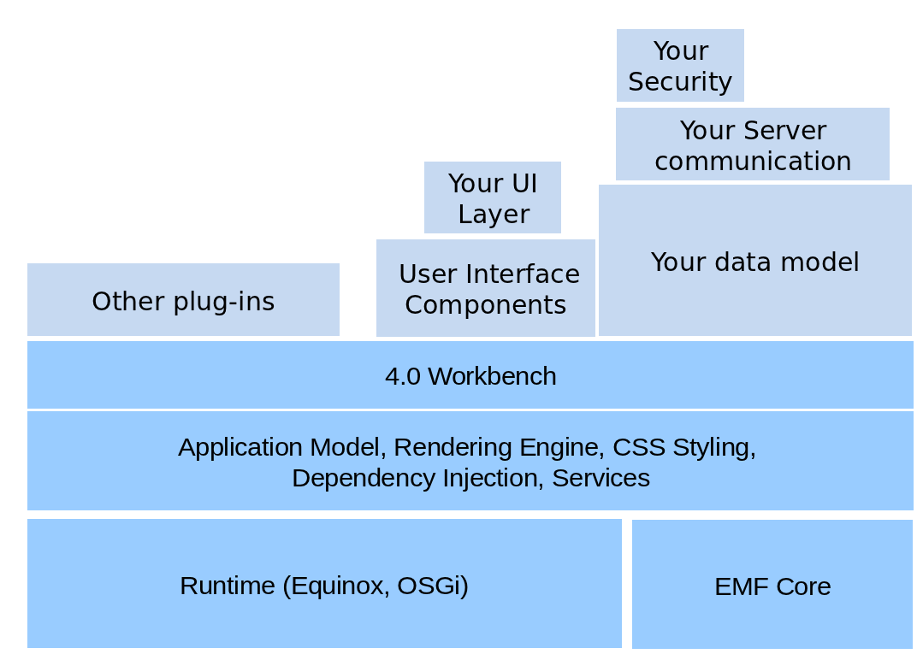
A Arquitetura do Eclipse

Slide 4
Instalação
Instalar a versão 4.2 Eclipse for RCP and RAP Developers
Instalar E4 CSS Spy e Eclipse e4 Tools do site http://download.eclipse.org/e4/updates/0.12
Lembrar de configurar o “-clearPersistedState” na aba launching

Slide 5
Eclipse 4 application model
O application model são as partes visuais do Eclipse tais como perspectivas, menus, views, editors, etc ...
O application model pode ser definido e editado no arquivo Application.e4xmi.
Editamos e modificamos o Application.e4xmi com o application model editor

Slide 6
Criando uma applicação a partir de um plug-in
Para criar uma aplicação vamos seguir os passos 12 e 13 do tutorial a seguir:
http://www.vogella.com/articles/EclipseRCP/article.html#e4_plugin
Após seguir os passos corretamente devemos ter uma aplicação Eclipse nova (vazia)

Slide 7
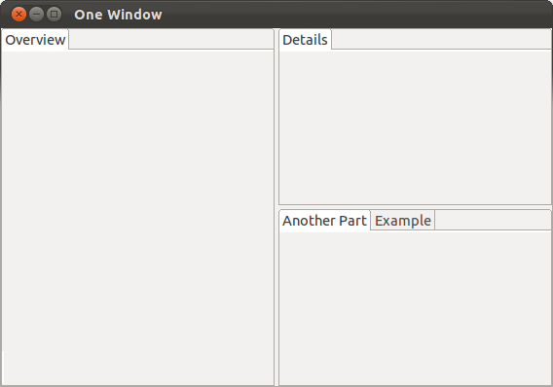
User interface model elements
Existem vários elementos básicos que compõe o modelo de uma aplicação eclipse
Algumas delas são: Windows, Views and Editors, Perspective, PartStacks and PartSashContainers

Slide 8
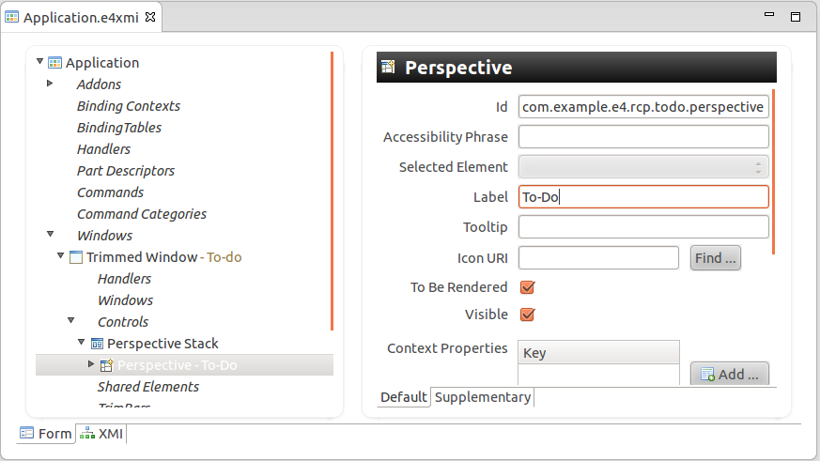
Criando uma perspectiva
Podemos agora criar diversos elementos através do editor, por exemplo uma perspectiva:

Slide 9
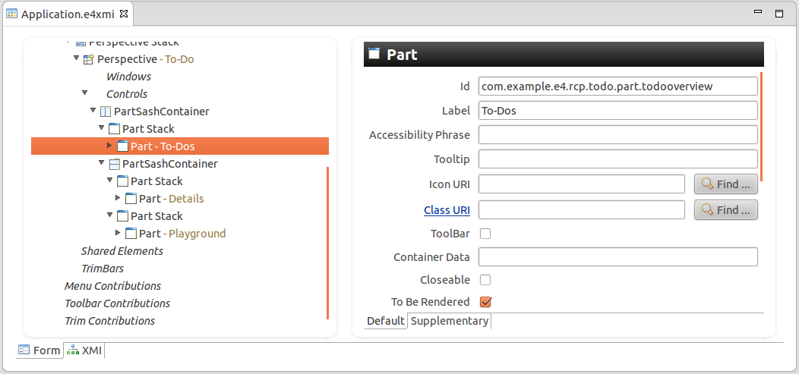
Criando uma perspectiva
Agora iremos criar as “partes” da nossa perspectiva:

Slide 10
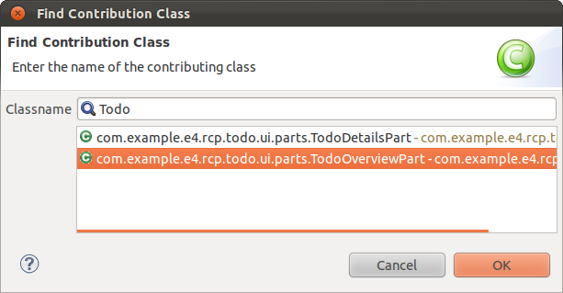
Criando uma perspectiva
Após isso podemos criar classes java e conecta-las aos nossos modelos.
Para isso basta clicar no botão “find” na linha Class URI e selecionar a classe:

Slide 11
Menus, barra de tarefas e outros
De forma semelhante podemos criar através do editor e das classes java nossos menus, barras de tarefas e todos os outros elementos de nossa aplicação

Slide 12
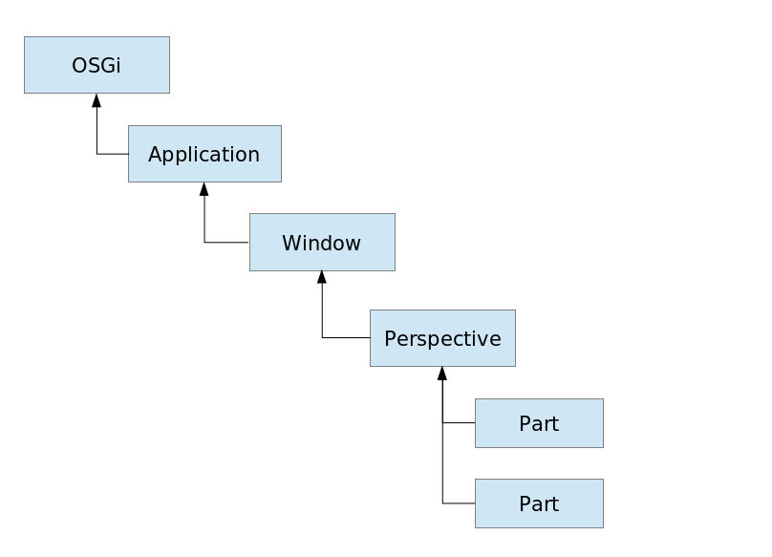
Como os objetos são procurados?

Slide 13
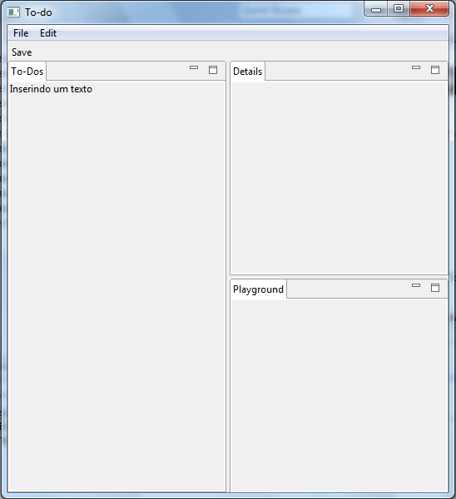
Exemplo de aplicação
Alguns exemplos de aplicações simples estão no repositório do projeto na pasta pocs.

Slide 14
Referencias
http://www.vogella.com/articles/EclipseRCP/article.html
http://www.eclipse.org/articles/Article-Forms/article.html
http://www.devmedia.com.br/introducao-ao-eclipse-rcp/4352

